Slide 1
Муниципальное дошкольное образовательное бюджетное учреждение детский сад № 33 г. Сочи
Презентация
Викторина «Кто лучше знает свой город?»
(старший дошкольный возраст)
Автор: воспитатель МДОУ Дудченко Е.В.

Slide 2
Зал украшен шарами., моделями, схемами, фотографиями города. Под музыку И.Дунаевского «Весёлый ветер» входят дети старшего дошкольного возраста. Дети делятся на болельщиков, группу музыкальной поддержки, представители команд.
часть: организационная.
Вед: мы живём с вами, ребята, в замечательном городе. В нём столько всего интересного: море, горы, природа, лечебные воды. Такой город нельзя не любить. А вам нравиться жить в таком удивительном городе?
Дети в стихах рассказывают о городе:
Мой город, ты растёшь и хорошеешь
И молодеешь прямо на глазах! Люблю твои зелёные аллеи
В весенних тёплых солнечных лучах.
И жарким летом и порой осенней,
живёшь в кольце прекраснейших садов. ***
И наслаждаться ласковым прибоем Держу в ладони гладкий камень – волной обласканный гранит
К нам едут из огромных городов. Я взял его себе на память в надежде, что он сохранит
*** В себе мои воспоминанья
Сочи – мой город, Сочи мой сад, О тёплом море поутру, о яркой звёздной ночи…
Люблю твой зелёный и яркий наряд Он для меня кусочек Сочи!
Люблю твои парки, прохладу аллей,
И буйный рассвет молодых тополей.
Под музыку И.Дунаевского «Капитан» группа муз.поддержки исполняет танцевальную композицию «Морской танец»

Slide 3
Ведущий предлагает ребятам провести викторину, для того, чтобы узнать кто лучше знает свой город. Представляет жюри викторины. Рассказывает, что каждый правильный ответ оценивается 1 баллом.
II. Часть : конкурсная
1 конкурс «Блиц – турнир»
Как называется море, на берегу которого расположен наш город?
Как называются горы, окружающие наш город?
Назовите достопримечательности нашего города;
Назовите парки и музеи нашего города, которые вы знаете;
2 конкурс – «Расскажи о городе»
Подберите слова, которые рассказывают о городе описывают его (Сочи – тёплый, прибрежный, курорт и т.д.). Определения не должны повторяться.
3 конкурс «Найди и объясни»
Найти из нескольких гербов городов герб города Сочи, рассказать что на нём изображено и почему

Slide 4
4 конкурс «Угадай по описанию»
Сейчас я вам расскажу об 1-ой из достопримечательностей нашего города, а вы должны будете найти её на фотографии и назвать (4 достопримечательности – Морвокзал, г.Ахун, Дендрарий, Красная поляна)

Slide 5
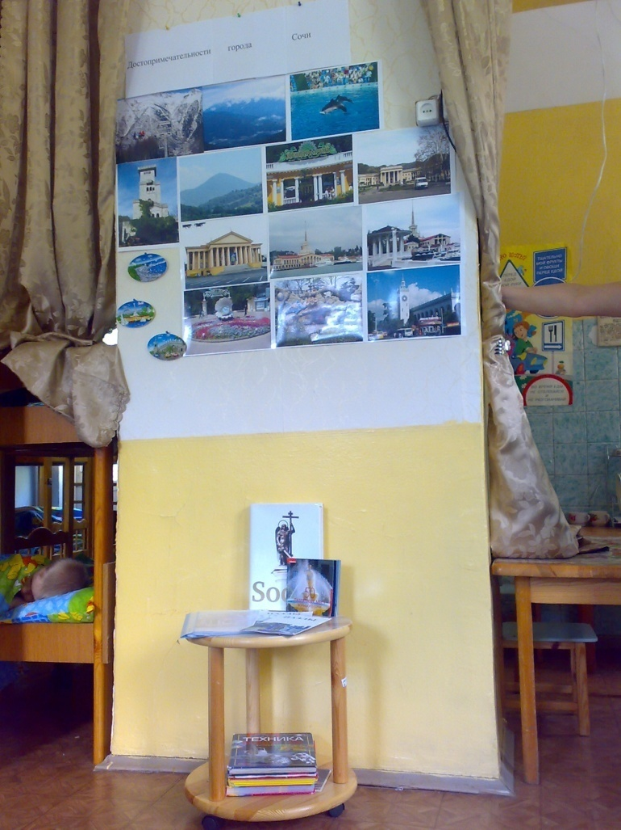
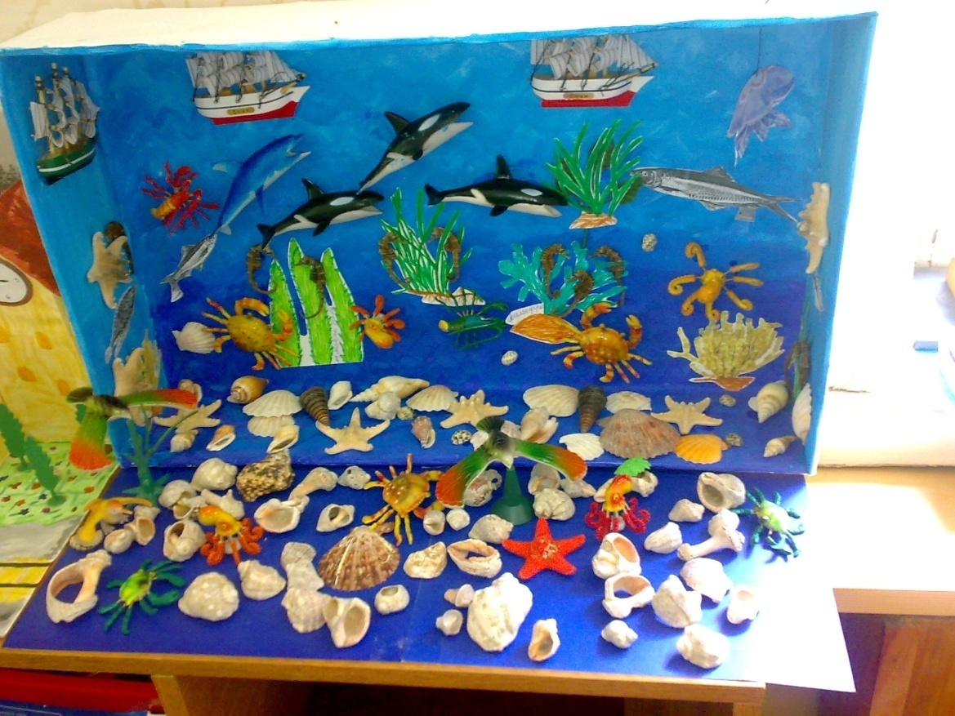

Slide 6
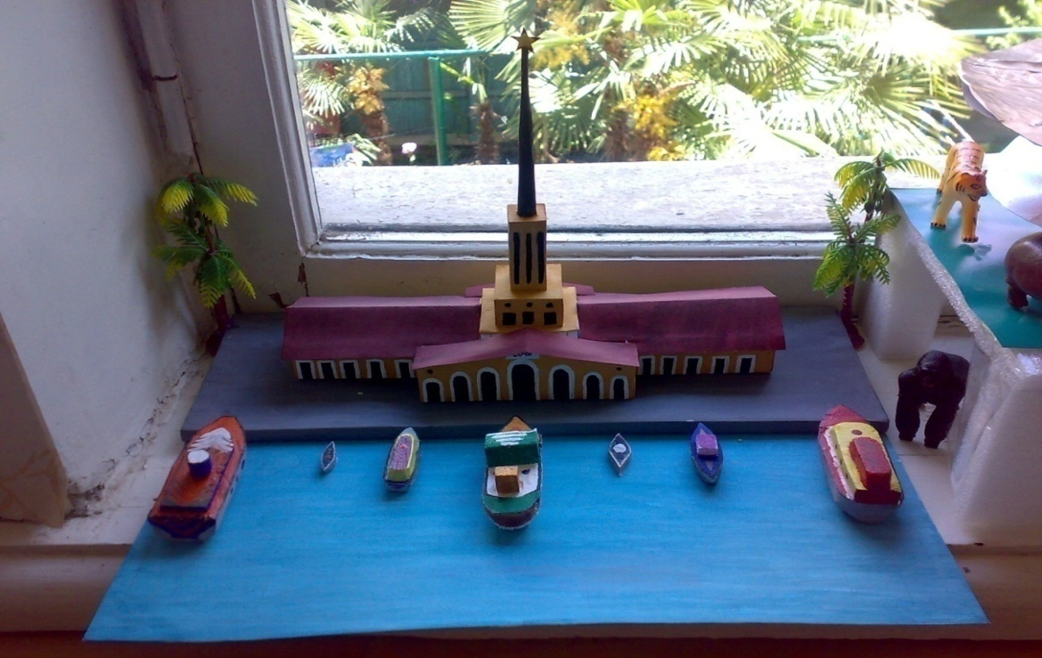
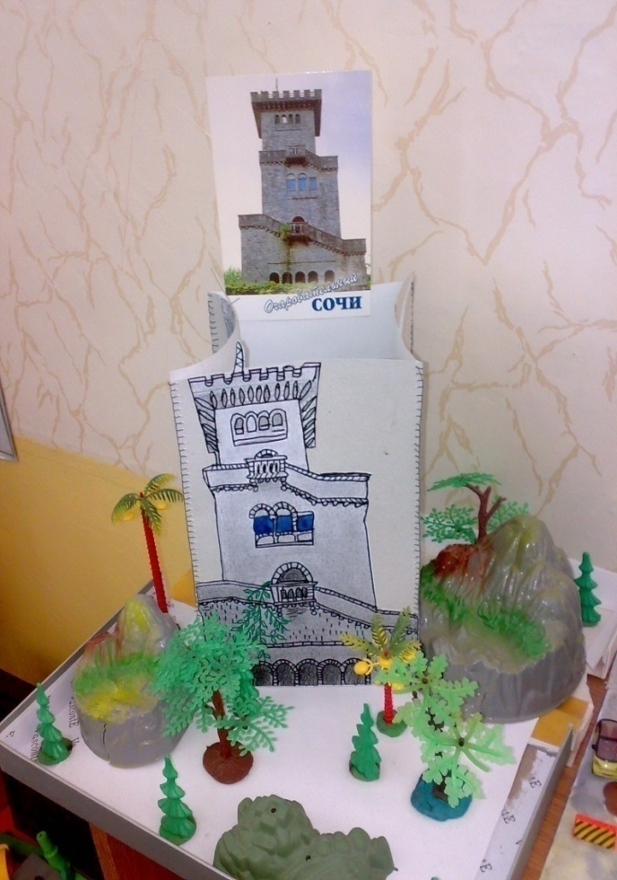
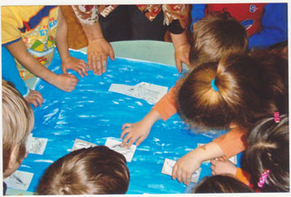
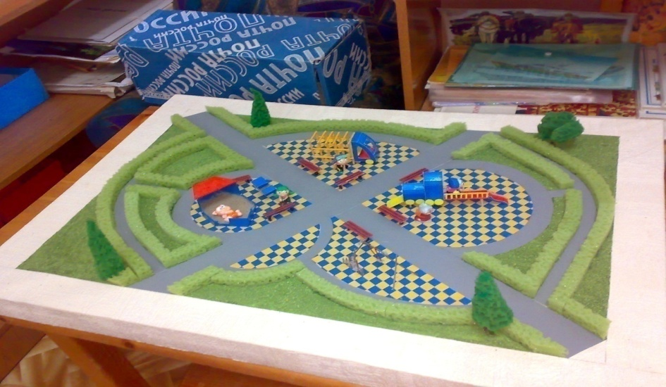

Slide 7
Музыкальная пауза: под минусовку музыки В.Шаинского «Чунга – Чанга» дети исполняют песню о Сочи Город Сочи, синий небосвод! Город Сочи, лето - круглый год! Город Сочи, весело живем! Город Сочи, в гости всех мы ждём! Город Сочи, Город Сочи Это море, солнце, горы Это воздух и Мацеста. Город Сочи! Город Сочи. Места лучше нет! Город Сочи радостью согрет! Город Сочи. Кто здесь прожил час, Город Сочи не покинет нас .

Slide 8
5 конкурс «Сложи картинку» Детям предлагается сложить из частей виды г. Сочи и назвать их. (картинок столько же сколько человек в каждой команде. Каждый правильный ответ оценивается 1 баллом) 6 конкурс – конкурс капитанов «Мой любимый уголок города» каждая команда заранее готовит мнемодорожку – описание любимого места пребывания ребёнка в городе. Это может быть парк, аттракционы, пляж, аквапарк, цирк и т.д. Капитан от каждой команды рассказывает об этом месте. Чем полнее рассказ, тем выше балл ( до 3-х баллов)
Ведущая: «Пока жюри подводит тоги викторины послушайте стихотворение о нашем городе.
Ребёнок: Зелёные улицы, парки и скверы, высокое небо, прибой
Цветущие клумбы, улыбки веселья – это мой город родной
Он зелёный, он большой, он любимый город мой.
С цирком, парками, садами и красивыми домами!
Здесь люди добрые живут, создают уют вокруг.
Я хочу, чтоб ты наш Сочи и в дальнейшем процветал!!!
Жюри подводит итоги викторины, вручает грамоты победителям. Подарком для детей (сюрпризным моментом) может быть экскурсия в близ лежащий парк или сквер.

Slide 9
Спасибо за внимание!

